Slide 1


驾驶员疲劳驾驶面部检测实验设计与实现
开放性创新实验项目
2019.4
郭晓新 副教授

Slide 2
开放性创新实验
开放性创新实验是以问题为基础的研究性实验，面向本科生开放。
实施开放性创新实验项目教学，旨在推进以问题为核心的课外探究性实践性学习，激发学生学习兴趣及研究问题的主动性。
开放性创新实验项目按学期选修方式进行，每个项目每组3-6名学生。
一般面向大二以上学生
每年春秋两次

Slide 3
科技实践环节-科研实践活动
类别 | 项目 | 级别 | 角色/学分 | 有效名次 | 得分上限 | 考核要求及备注
2.科研实践活动-2.4创新实践 | 2.4.1创新创业训练 | 立项项目 | 第1名/4 | 无 | 无 | 考核要求：证书或校发文件。
 |  |  | 参加人/2
 | 2.4.2创业实践 |  | 第1名/4 | 无
 |  |  | 参加人/2
 | 2.4.3学科竞赛 | 不分角色 | 国家级/6 | 无 | 无 | 见附录1：学科竞赛项目名称。
 |  |  | 省部级/4
 |  |  | 校一级/3
 |  |  | 校其他/2
 | 2.4.4开放性创新实验 | 做实验，写报告 | 个人/2 | 1 |  | 实验报告合格，立项教师签字、学院盖章。
 | 2.4.5专业竞赛 | 不分角色 | 国家级/6 | 无 | 无 | 见附录2：专业竞赛项目名称。
 |  |  | 省部级/4
 |  |  | 校一级/3
 |  |  | 校其他/2
 | 2.4.6科研项目奖励 | 国家级 | 6 | 无 | 无 | 考核要求：以与科研项目有关的获奖证书为准。
 |  | 省级、校第1名 | 4 | 无
 |  | 校级其他 | 2 | 无
 | 2.4.7社会奖励 | 计算机相关 | 2 | 无

Slide 4
实验安排
教学周：第8-17周（现在-6月28日），系统关闭
三人一组：每组交一份实验报告，组内3人获得一个成绩（5分制）
每组组长：负责与组内其他同学沟通，督促小组的实验进度。

Slide 5
意义和目的：
使用计算机视觉处理方法实现简易疲劳驾驶检测系统。
通过本实验使学生能运用程序设计语言和计算机图形学工具，完成特定功能的工具开发；
巩固程序设计语言的编程技能；
熟悉并掌握计算机视觉处理工具和方法；
使学生掌握图像特征、图像变换等图像处理技术。

Slide 6
基本原理
设计一个监控系统，处理视频输入以指示驾驶员的当前驾驶能力；
如果驾驶员疲劳，则基于眨眼和嘴巴打哈欠率提高警告警报；
使用相关技术进行面部特征检测，确定关键特征位置并监测状态。

Slide 7
方法步骤
设计并实现驾驶员疲劳驾驶面部检测系统。通过视频序列和图像处理技术来进行检测过程。由四个明确定义的阶段组成，即人脸检测，眼睛跟踪，打哈欠检测和头部降低检测。
获取来自摄像机的图像序列。
面部初始定位。抓取第一个图像并尝试使用肤色模型在图像中找到面部区域。 由于不利的照明条件或驾驶员的初始头部方向，定位可能会失败。抓取另一帧并重复相同的过程，直到确定地检测到面部区域。

Slide 8
方法步骤
面部分割：从输入图像中分割出面部，由视频的每一帧作为分割面部的输入。
眼睛状况：通过使用适当的阈值来确定驾驶员的眼睛的位置。需要对眼睛区域进行边缘检测。
打呵欠检测：采用基于均值的聚类方法用于打哈欠检测。 目标函数是类之间的最小距离。
可对不同驾驶员面部进行检测，支持多种类型的视频文件格式；
可对视频图像实时监测和处理，验证监测功能的实时性和有效性。

Slide 9
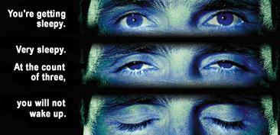
实验结果形式：
一套功能较为完善的程序/软件，包含必要的功能演示和验证测试界面。
一份实验报告。

Slide 10
评分标准(5分制)
不及格：未在系统上提交实验报告和相关材料。
及格：已在系统上提交实验报告或相关材料，但材料不全、内容不完整。程序不能正常运行，无法演示。
中等：已在系统上提交实验报告或相关材料，材料齐全、内容完整。程序基本能运行，但未达到实验目标要求。
良好：已在系统上提交实验报告或相关材料，材料齐全、内容完整。程序能正常运行，基本达到实验目标要求。
优秀：已在系统上提交实验报告或相关材料，材料齐全、内容完整。程序能在各种测试环境下正常、稳定运行，达到实验目标要求，满足健壮性和准确性要求。

Slide 11
评分标准(5分制)
实验目标要求等级划分：
检测到人脸，并能定位眼睛位置。（良好）
在戴眼镜情况下，检测到人脸，并能定位眼睛位置。（良好）
能统计眨眼频率。 （优秀）
能统计低头频率。 （优秀）
能检测到打哈欠。 （优秀）
能检测到眼睛的注视方向发生偏移（注意力不集中）。 （优秀）
用新的人脸检测算法替代现有算法（dlib库/opencv库）。（优秀）

Slide 12
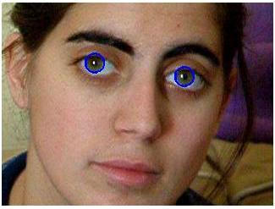
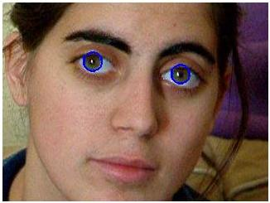
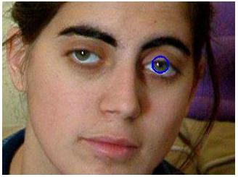
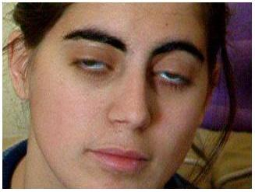
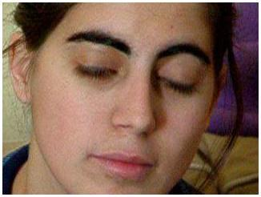

基本思想:
执行人脸识别，检测驾驶员脸部。
检测系统逐帧分析并确定驾驶员的眼睛是睁开还是闭合。
如果眼睛关闭超过1/4秒（比正常眨眼时间长），则系统会发出蜂鸣声以提醒驾驶员。

Slide 13
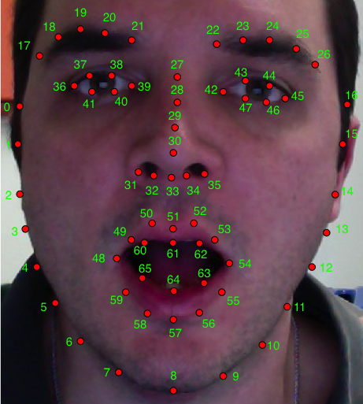
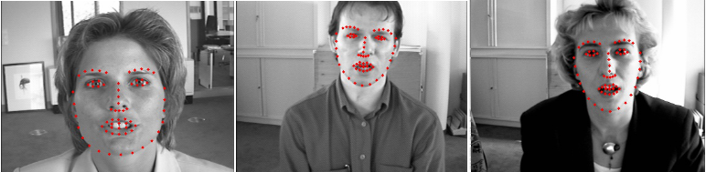
特征点示意图
DMF_MeanShift人脸特征点检测
特征点示意图

Slide 14
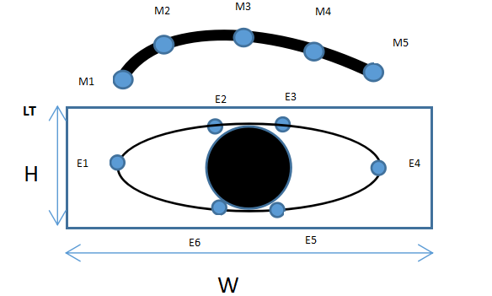
眼睛注视方向发生偏移

Slide 15

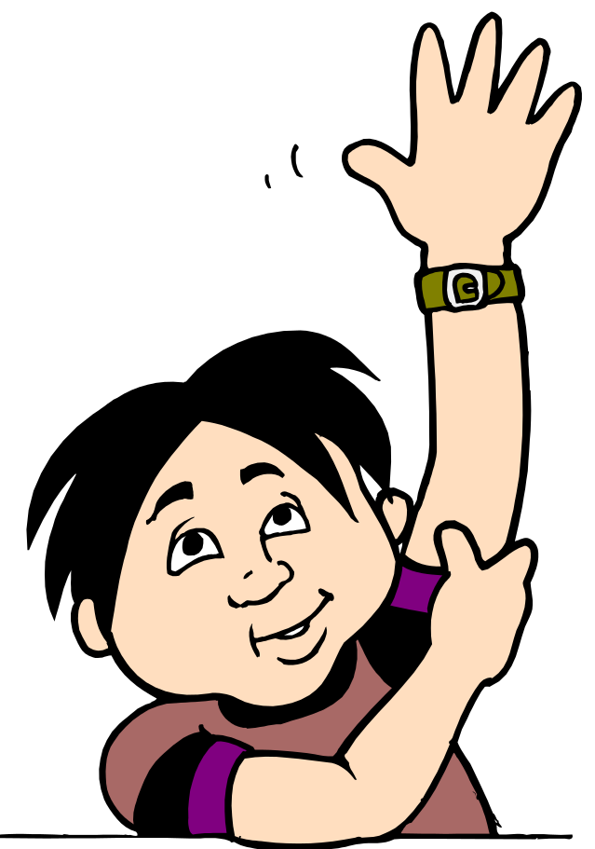
问题?

